Slide 1
AKTUÁLNĚ Z ČLnK
16. BESKYDSKÝ SLET LÉKÁRNÍKŮ, 25. 4. 2015
PHARMDR. LUBOMÍR CHUDOBA

Slide 2
OBSAH
  VÝKON FARMACEUTA
  JEDNÁNÍ SE ZDRAVOTNÍMI POJIŠŤOVNAMI
  CENOVÝ PŘEDPIS MZ
  PROJEKTY V PŘÍPRAVĚ
  CELOŽIVOTNÍ VZDĚLÁVÁNÍ
  LEGISLATIVA

Slide 3
VÝKON FARMACEUTA
K tomu, aby poskytovatelé lékárenské péče mohli v roce 2015 účtovat zdravotním pojišťovnám úhrady za výkony, bylo nutné novelizovat:
zákon č. 48/1997 Sb., o veřejném zdravotním pojištění,
vyhlášku č. 134/1998 Sb., kterou se vydává seznam zdravotních výkonů s bodovými hodnotami,
a ocenit výkon farmaceuta ve vyhlášce č. 324/2014 Sb., o stanovení hodnot bodu, výše úhrad hrazených služeb a regulačních omezení pro rok 2015.
PČLnK - Standard pro výdej LP vázaných na lékařský předpis ambulantním pacientům = podklad pro registrační list ZV (marže/pevná částka)
09552 | SIGNÁLNÍ VÝKON VÝDEJ LÉČIVÉHO PŘÍPRAVKU ZA RECEPT, ZÁKLADNÍ DISPENZACE A SOUVISEJÍCÍ ADMINISTRATIVA

Slide 4
VÝKON FARMACEUTA
Proč výkon? = pevná částka (propad úhrad/cen) + perspektiva dalšího honorování odborných aktivit (výdej LP, nemlek, KF, odborné činnosti).
Rychlé a nepřipravené? Výjimečná situace(lékaři by bojkotovali i po přípravě).
Kdo může za pouhých 12,- Kč?
V zahraničí roky příprav? Ano, ale v době pevných cen a cenové stability LP.
Platba za GS? V systému pevných cen a doplatků = jednoznačně průkazné, v ČR u PL ZP po uzavření DNC a revizi (VZP jen za GS z PL + sledování nárůstu)
Nové kompetence? GK ČLnK, přístup k datům pacienta (eHealth), zdravotní dokumentace,… (zdravotní sestry - ordinace lékaře).
ČR - pilotní studie/projekt, Seznam výkonů, Dohodovací řízení
EU - Lékárnické komory (XX - XXX zaměstnanců)
EU - NHS / ZP + dostupnost lékařů + výše spoluúčasti
09552 | SIGNÁLNÍ VÝKON VÝDEJ LÉČIVÉHO PŘÍPRAVKU ZA RECEPT, ZÁKLADNÍ DISPENZACE A SOUVISEJÍCÍ ADMINISTRATIVA

Slide 5
VÝKON FARMACEUTA
Česká lékárnická komora
návrh vlastní smlouvy se ZP - pouze k výkonu
(dispenzace léčiv nadále bezesmluvní vztah)
řešit nejasná ustanovení vyhlášky ve prospěch lékáren
(dodržení slibu MZ o kompenzaci ve výši 700 mil. Kč)
„úhradová vyhláška“ - limitace
referenční období pro počet SiV = počet Rp v r. 2013
(diskriminace lékáren vzniklých v průběhu roku 2013/14)
pro jednotlivé zdravotní pojišťovny odděleně
(měnící se struktura pojištěncův lékárně)
proplacení SiV některými ZP až od data podepsání smlouvy a dodatku
nezohledněna DPH

Slide 6
VÝKON FARMACEUTA
Grémium majitelů lékáren
podpis Dodatku VZP (k povinně uzavřené základní smlouvě) - 8. 1. 2015
(Pozn.: intervence ČLnK = ZPMV/do 30.4. 15 + dopis ministra na SZP)
Poskytovatelé lékárenské péče
Asociace provozovatelů lékárenských sítí
Dohodovací řízení
IČZ / IČO = 1 hlas (posílení pozice nezávislých lékáren)
1. 4. 2015 - NEZAHRNUTÍ lékárenského segmentu (nesouhlas lékařů)
Poskytovatelé lékárenské péče - žádost na MZ, aby bez odkladu svolalo dohodovací řízení zástupců VZP a ostatních ZP se zástupci smluvních poskytovatelů lékárenské péče za účelem uzavření dohody o výši úhrady výkonu č. 09552 a regulačních omezení na rok 2016

Slide 7
Z JEDNÁNÍ S VZP / SZP
pevné doplatky na léky
nejsou nakloněni, obava ze zvýšené spoluúčasti / nejsou proti principu, pacient by měl doplatek předem znát, měly by být minimální rozdíly v místní spoluúčasti
regulace cen a úhrad léků
stávající model vyhovuje, letos očekávána cca 750 mil. Kč úspora / potenciál dalších úspor dosti vyčerpán, riziko nárůstu výdajů za nové, nákladné léky
pozitivní listy ZP
bonus lékárnám jedině za „aktivní switch“, odměna za zvýšení podílu léku po jeho zavedení na PL / smlouvy s výrobci na konečnou cenu, zajištění 100% dostupnosti
výkon farmaceuta
nejsou nakloněni, k úvaze ale preference lékáren s malým počtem Rp a v oblastech nutného zajištění lékárenské péče / nejsou proti, ale dát do vztahu s výkony lékařskými a přehodnotit smluvní volnost lékáren

Slide 8
Z JEDNÁNÍ S VZP / SZP
nadstandardní výkony farmaceuta
velmi rezervovaní, nutný průkaz efektivity poskytované služby / nenalezení kritérií pro uzavření smluv jen s vybranými lékárnami, eskalace nákladů ZP
síť lékáren
nepovažují za aktuální problém, nebrání se ale podpoře nejmenších lékáren / ano podpoře lékárnám v rozsahu nařízení vlády o místní a časové dostupnosti
Pozn.: Nepřijat pozměňovací návrh k novele zák. č. 48/1997 Sb., § 17, odst.1 „Smlouva o poskytování a úhradě hrazených služeb se uzavírá na dobu neurčitou jako trvalý smluvní vztah a lze ji ukončit z důvodů uvedených v rámcové sml.“
EXPERTNÍ STANOVISKO
soudní spory - judikát NSS (jádrová úhrada, koeficienty, výběr referenčních LP,…)
snížení úhrad o cca 2-3 mld.Kč (2015/16) x zvýšení nákladů u centrových LP,…
snaha o úspory spotřeb Definovaných Denních Dávek ( UK, NL = mnohem nižší)
pozitivní listy zdravotních pojišťoven + bonusy výrobců - ?vývoj?

Slide 9
CENOVÝ PŘEDPIS MZ / NÁVRH GML
Hranice pásem |  |  | Celková |  | Distributor maximálně
Pásmo | Cena od | Cena do | Přirážka | Nápočet | Přirážka | Nápočet
1 | 0 | 150 | 40% |  | 10%
2 | 150,01 | 300 | 35% | 7,5 | 9% | 1,5
3 | 300,01 | 500 | 25% | 37,5 | 6% | 10,5
4 | 500,01 | 1000 | 20% | 62,5 | 5% | 15,5
5 | 1000,01 | 2500 | 17% | 92,5 | 4% | 25,5
6 | 2500,01 | 5000 | 14% | 167,5 | 4% | 25,5
7 | 5000,01 | 10000 | 6% | 567,5 | 2% | 125,5
8 | 10000,01 | 999999 | 4% | 767,5 | 1% | 225,5

Slide 10
NEDOSTUPNOST LÉKŮ
PHARMACEUTICAL GROUP OF EUROPEAN UNION (PRŮZKUM ZE 16 ZEMÍ EU)
  94% - ŘEŠENÍ PROBLÉMŮ V POSLEDNÍM ROCE
  73% - ŘEŠENÍ PROBLÉMŮ V POSLEDNÍCH 2 MĚSÍCÍCH
  40% - SITUACE SE V POSLEDNÍM ROCE ZHORŠILA
  NEDOSTUPNOST 10 - 100 LÉKŮ
  VÍCEPRÁCE LÉKÁREN - 5 HOD/TÝDEN
  INFORMAČNÍ SYSTÉM MONITORUJÍCÍ NEDOSTUPNOST LP (HOLANDSKO)
DOSAVADNÍ JEDNÁNÍ S EFPIA,…BEZ KONKRÉTNÍCH VÝSLEDKŮ
(EU - PODPORA REEXPORTŮ)

Slide 11
PROJEKTY V PŘÍPRAVĚ
NEDOSTUPNOST LÉKŮ
VYTVOŘENÍ CENTRALIZOVANÉ PLATFORMY PRO HLÁŠENÍ VÝPADKŮ LÉČIV
ZADÁVÁNÍ LÉKÁRNOU DLE KRAJE (JEDNORÁZOVĚ)
KOMENTÁŘE ZE STRANY VÝROBCŮ LÉČIV (DŮVOD, OBNOVENÍ PRODEJE,…)
PŘIŘAZENÍ INFORMACÍ O REEXPORTECH LÉČIV (SPRINX)
ČLNK - MOŽNOST DATOVÝCH ANALÝZ (cenová diskriminace části lékáren)
GARANTOVANÝ KURZ ODVYKÁNÍ KOUŘENÍ V LÉKÁRNÁCH
STUDIE (ANALYZÁTORY CO, SJEDNOCENÉ VÝSTUPY, WORKSHOP)
JEDNÁNÍ SE ZDRAVOTNÍMI POJIŠŤOVNAMI
SNAHA O GRANT VZP
WEB PRO PACIENTY (LÉKÁRNICKÉ KAPKY)
LÉKÁRNÍCI - DATABÁZE ČLÁNKŮ

Slide 12
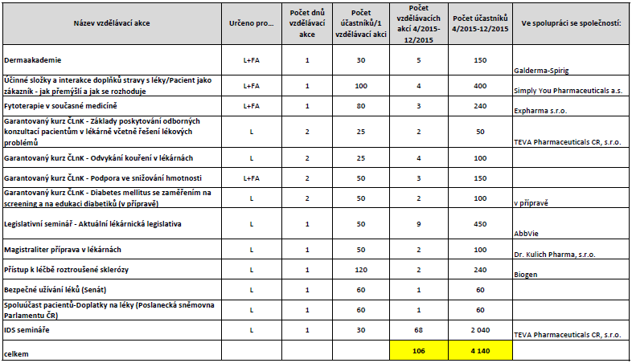
CELOŽIVOTNÍ VZDĚLÁVÁNÍ

Slide 13
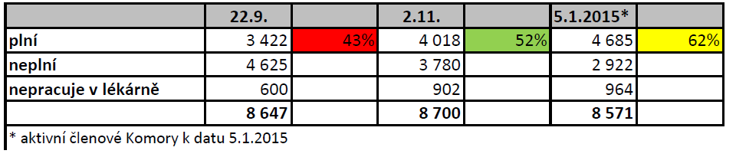
UKONČENÍ CYKLU CV
PODMÍNKY ŘÁDU CV SPLNILO 62 % ČLENŮ ČLnK

Slide 14
SPOLUÚČAST PACIENTŮ - DOPLATKY NA LÉKY
SENÁT - seminář ČLnK pod záštitou pana prof. MUDr. Jana Žaloudíka, CSc. (26.5.)
PharmDr. Lubomír Chudoba, prezident České lékárnické komory
zdůvodnění výběru tématu, popis současné situace a výše doplatků na léky
PharmDr. Bc. Ivana Minarčíková, Ph.D., specialistka pro farmakoekonomii
správní řízení SÚKL a jejich dopad na dostupnost a spoluúčast léků
Mgr. Martin Mátl, lékárník, Krajská zdravotní a.s.
návrhy České lékárnické komory a ochranný limit spoluúčasti
PharmDr. Petr Horák, vedoucí lékárník nemocniční lékárny FN Motol
zvlášť účtované léčivé přípravky a spoluúčast
panelová diskuse s přednášejícími (moderátor PharmDr. Aleš Krebs, Ph.D.)

Slide 15
BEZPEČNÉ UŽÍVÁNÍ LÉKŮ
PARLAMENT - seminář ČLnK pod záštitou pana MUDr. Jaroslava Krákory a PharmDr. Jiřího Skalického (9.6.)
PharmDr. Lubomír Chudoba, prezident České lékárnické komory
zdůvodnění výběru tématu a priority ČLnK
PharmDr. Jana Šolínová, Lékárna U zlatého hada, Cvikov
příklad přípravy a konzultace s pacientem v lékárně
PharmDr. Alena Linhartová, lékárna Thomayerovy nemocnice Praha
interaktivní dispenzační semináře
Mgr. Kornélia Chrapková, PG.Dip, ústavní lékárna IKEM
spolupráce lékař - lékárník, inspirace ze zahraničí
Mgr. Michal Hojný, vedoucí lékárník ústavní lékárny IKEM
standardy výdeje léčivého přípravku a výkony lékárenské péče

Slide 16
AKTUÁLNÍ LEGISLATIVA
ZÁKON Č. 95/1997 Sb. - o VZDĚLÁVÁNÍ - ODBORNÁ A SPECIALIZOVANÁ ZPŮSOBILOST (zákl. kmen, lékárenství/KF, nástavbové obory/vedení nemlek)
ZÁKON č. 48/1997 Sb. - o VEŘEJNÉM ZDRAVOTNÍM POJIŠTĚNÍ (trvalý smluvní vztah ZP/ZZ a definované podmínky jeho vypovězení, dostupnost LP pro DNC)
ZÁKON č. 40/1995 Sb. - o REGULACI REKLAMY (srovnávací ceníky, evidence nákladů pohoštění, pobídkové programy ZP/pozitivní listy)
ZÁKON č. 372/2011 Sb. - o ZDRAVOTNÍCH SLUŽBÁCH (Národní registr zdravotnických pracovníků - ÚZIS, ČLnK - lékárna, lékárenský kříž)
ZÁKON č. 378/2007 Sb. - o LÉČIVECH (reexporty), (?indiv. dávkovače LP-PGEU)
ZÁKON o ODPADECH - VĚCNÝ ZÁMĚR (ostrý a infekční odpad/LP)
VYHLÁŠKA č. 221/2013 Sb. - PŘÍPRAVA A VÝDEJ LP S OBSAHEM KONOPÍ

Slide 17

Váš lékárník rádce ve zdraví i nemoci
děkuji za pozornost
www.lekarnici.cz

